Slide 1
Bot Telegram Covid-19
@corona_crawler19_bot
Masiero Stefano
Francescato Gabriele

Slide 2
Scopo del progetto
Questo progetto nasce con l’idea di poter fornire informazioni utili come il numero di contagi e notizie riguardanti al covid-19. Abbiamo deciso di sviluppare questo bot su telegram in quanto le API (Applicaton Programming Interface) sono gratuite ed a disposizione di chiunque.

Slide 3
Progettazione
Prima di tutto abbiamo creato il bot all’interno di telegram, successivamente abbiamo usato Netsons come sito per l’hosting del nostro programma, ovvero la parte logica del bot. Per collegare il programma al bot quest’ultimo è dotato di un token univoco, una specie di codice, che permette a chi ne è in possesso di poter gestire le azioni del bot. Per lo scambio di dati tra il nostro sito di hosting ed il bot abbiamo usato la tecnica chiamata ‘Webhook’ che avviene solo quando Telegram lo richiede.

Slide 4
Progettazione
A questo punto abbiamo iniziato a progettare il database mediante lo schema ER e relazinale per poi crearlo all’interno del sito di hosting che ci mette a disposizione un database ed un web server. Poi siamo passati alla creazione di un mock-up del bot e quindi alla programmazione vera e propria.

Slide 5
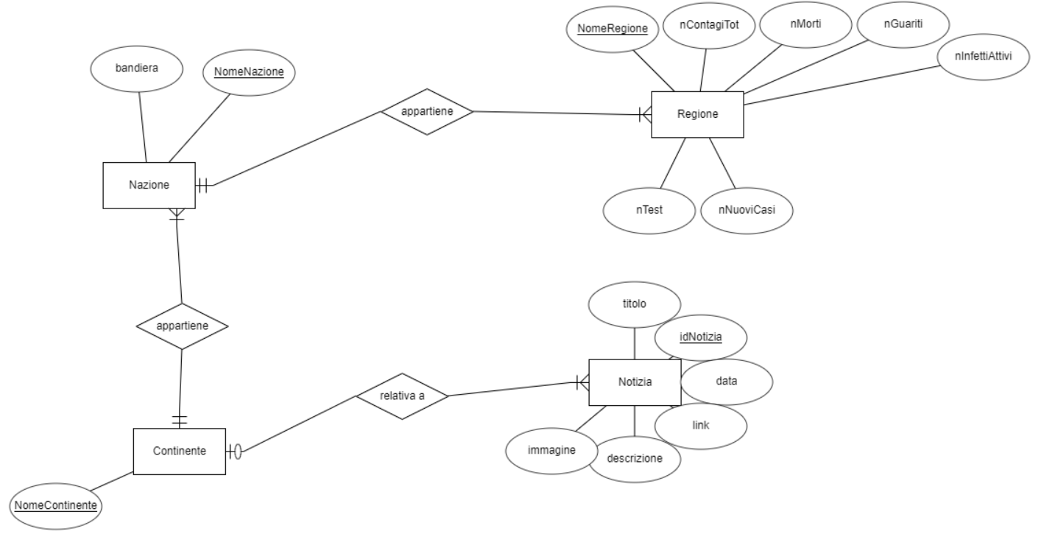

Slide 6
Archiviazione dei dati
Dopo aver estrapolato i dati tramite la libreria ‘simple_html_dom.php’, abbiamo deciso di salvare tutti i dati nel nostro database per poterli successivamente andarli a prelevare quando necessario. Quindi grazie alla classe ‘Crawler’ che raccoglie i dati in base ai tag selezionati in una specifica pagina web; una volta selezionato i tag da qui prelevare i dati viene lanciata una query che aggiunge i dati nel database

Slide 7
Visualizzazione dei dati
Una volta realizzato il mock-up del bot siamo passati alla stesura del codice, decidendo di utilizzare il php come linguaggio. Successivamente abbiamo diviso le varie funzioni dell’applicazione con uno switch al cui interno abbiamo messo tutti i casi proposti dalle keyboard markup. A questo punto abbiamo creato il DAO ed il DO per ognuna della tabelle presenti nel database, in questo modo abbiamo potuto gestire ogni campo come un oggetto, il che ci ha facilitato nella gestione dei dati. Per reperire i dati nel database abbiamo usato delle query dinamiche che interrogano il database

